Slide 1
Bellos recuerdos de nuestra juventud en Santoña
Nunca he olvidado la alegría con la que vivíamos uno y otro día, desde
el amanecer hasta la caída de la noche, ni nuestras batallas de almohadas
o la caza del murciélago despistado que entraba de vez en cuando por
la ventana y caía abatido por los múltiples golpes que le daban las toallas
que le lanzábamos desde todos los rincones del dormitorio, con la posterior
puñeta para el pobre animal al darle de fumar el típico pitillo que siempre tenía
alguien a mano, lo que nos mantenía en vilo hasta ver al pobre animal hincharse
y caer inconsciente antes de salir disparado hacia el otro mundo.
Entre lo mejor del patronato se encontraban los momentos de música que
podíamos disfrutar en las horas libres, lo que no era fácil fuera de los discos
habituales y mojigatos que nos imponían ante el criterio de escoger y no
salirse de “lo normal y habitual”.
Llegados los buenos tiempos (allá por los finales de 1973 y 74) aparecieron
vinilos de diversos cantautores nacionales y americanos que nos solían
complacer a “casi todos” y cuya escucha se prolongaba todo el tiempo posible
generalmente antes de entrar a la hora de estudio. Quienes los escuchábamos
en permanente silencio aún sin entender (en el caso del inglés los que
estudiábamos francés) pero que disfrutábamos a tope. Es el caso de Bob
Dylan y “Blowin in the wind” que aparece a continuación. Va por vosotr@s.

Slide 2
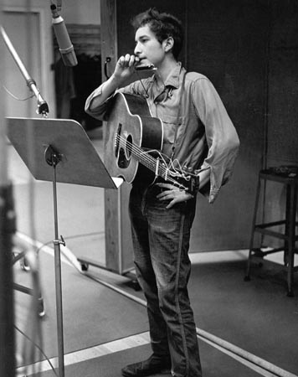
“BLOWIN’ IN THE WIND”: “soplando en el viento”
Bob Dylan - 1962
A los 21 años, Bob Dylan compone la canción “Blowin’ in the Wind”.
1962... Fueron tiempos de crisis, guerras estallando en Vietnam, sudamerica, discriminación racial y religiosa, conflictos sociales, violencia, desamor, ¿os suena verdad? Parece que nada ha cambiado.
La letra plantea una serie de preguntas como las de hoy día sobre la paz, la guerra, la compasión, la libertad...
Y por tratar con esperanza estos temas trascendentes y atemporales, conserva su vigencia hoy, más de 40 años después...
Interpretada por Peter, Paul & Mary

Slide 3
How many roads must a man walk down
Before they call him a man?
¿Cuantos caminos debe un hombre recorrer
antes de que lo llamen un hombre?
How many seas must a white dove sail
Before she sleeps in the sand?
¿Cuántos mares deberá una paloma blanca sobrevolar
antes de que pueda dormir en la arena?
How many times must the cannonballs fly
Before they are forever banned?
¿Cuántas veces aún las balas de cañón volarán
antes de ser prohibidas para siempre?

Slide 4
The answer my friend is blowing in the wind...
The answer is blowing in the wind
La respuesta, mi amigo, está soplando en el viento...
La respuesta está soplando en el viento.
How many years must a mountain exist
Before it is washed to the sea?
¿Cuántos años debe una montaña existir
Hasta que se deshaga en el mar?
How many years can some people exist
Before they’re allowed to be free?
¿Cuántos años debe alguna gente vivir
Antes de que se les permita ser libres?

Slide 5
How many times can a man turn his head
And pretend that he just doesn’t see ?
Y ¿Cuántas veces puede un hombre volver su cabeza
y fingir que simplemente no ve?
The answer my friend is blowing in the wind...
The answer is blowing in the wind
La respuesta, mi amigo, está soplando en el viento...
La respuesta está soplando en el viento.
How many times must a man look up
Before he can see the sky?
¿Cuántas veces debe un hombre mirar para arriba
Antes de que pueda ver el cielo?

Slide 6
How many ears must one man have
Before he can hear people cry?
¿Cuántos oídos debe un hombre tener
Hasta que pueda oír el llanto de su prójimo?
How many deaths wili it take ‘till we know
That too many people are dying?
¿Cuántas muertes serán aún necesarias
Hasta entender que siempre mueren demasiadas personas?
The answer my friend is blowing in the wind...
The answer is blowing in the wind
La respuesta, mi amigo, está soplando en el viento...
La respuesta está soplando en el viento...

Slide 7
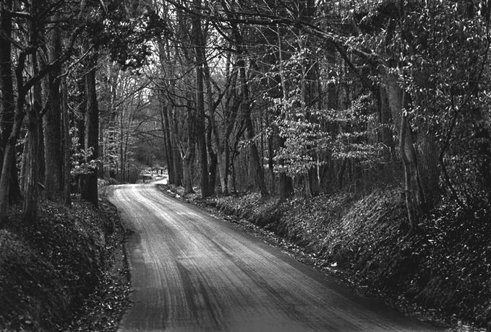
¿Cuántos kilómetros deberemos aún recorrer,
hasta alcanzar la ciudad del bien y el amor entre todos los seres humanos ...?

Slide 8
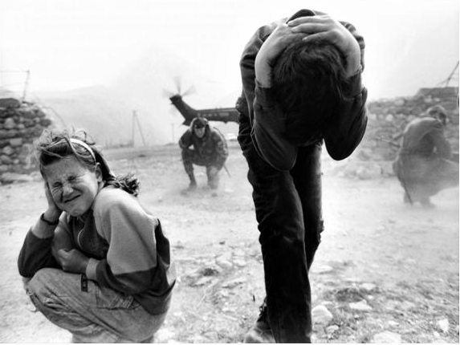
¿Cuántas vidas aún serán castigadas
por el dolor absurdo de las guerras...

Slide 9
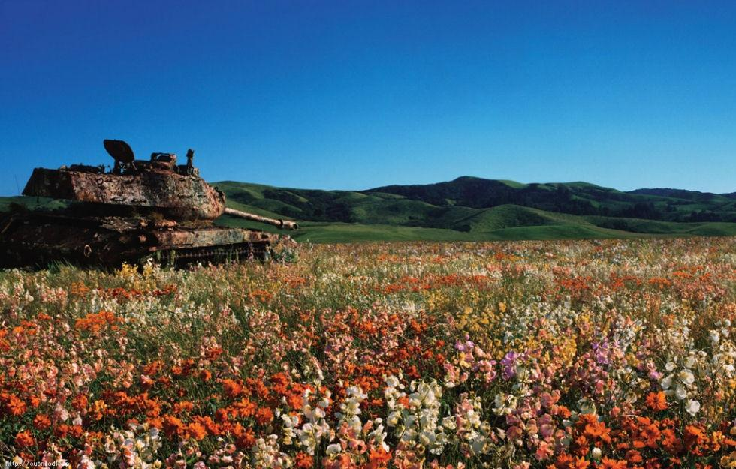
...hasta que, finalmente,
la paz comience a reinar?

Slide 10

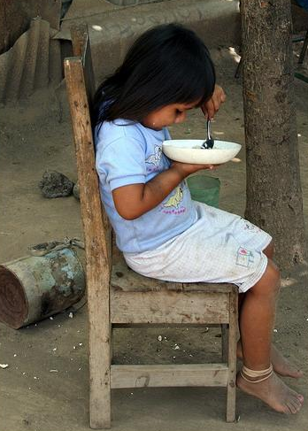
¿Por cuánto tiempo aún nos dejaremos fascinar por los juguetes electrónicos,
hasta el punto de ignorar a los más necesitados que esperan a nuestra puerta?

Slide 11
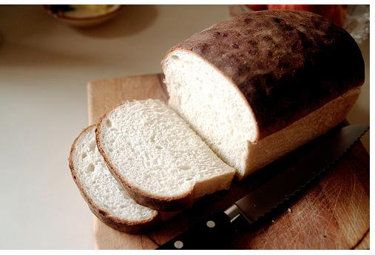
¿Cuánto tiempo aún habrá de transcurrir,
hasta que aprendamos a saber lo que significa el verbo “compartir”?

Slide 12
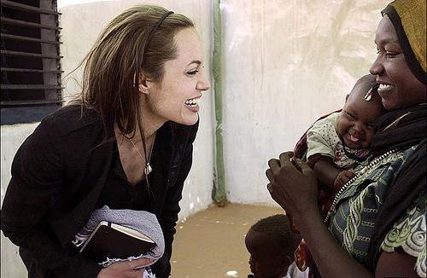
¿Cuánto tiempo aún pasará hasta que comprendamos la simplicidad y la sabiduría de las siguientes palabras:
“Una sonrisa enriquece a quien la recibe, sin empobrecer ni quitarle nada a quien la da”

Slide 13
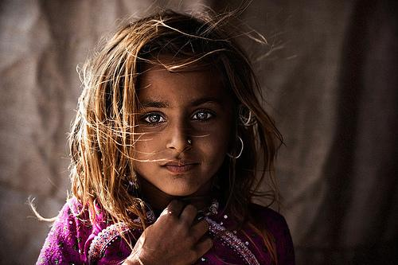
La respuesta, mi amig@, está soplando en el viento...
La respuesta está soplando en el viento.

